Slide 1




TRƯỜNG TIỂU HỌC SỐ 1
CHÀO MỪNG QUÝ THẦY CÔ
VỀ DỰ GIỜ THĂM LỚP
MÔN TOÁN LỚP 1
BÀI 21: SỐ CÓ HAI CHỮ SỐ (T6)
Giáo viên: Nguyễn Thị Lựu
Lớp: 1A1

Slide 2


Slide 3
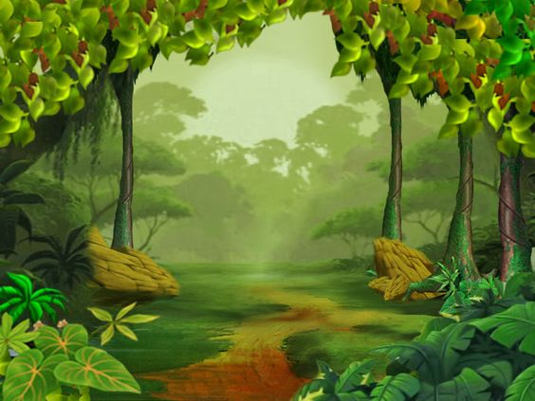

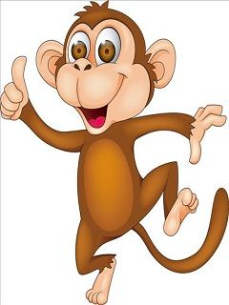

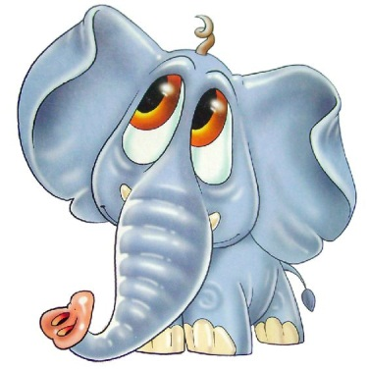
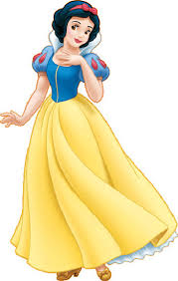
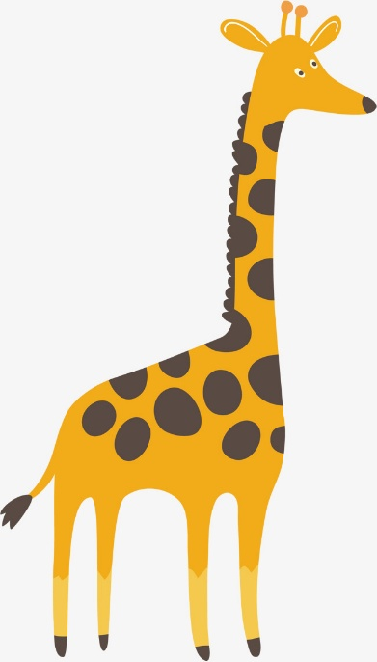

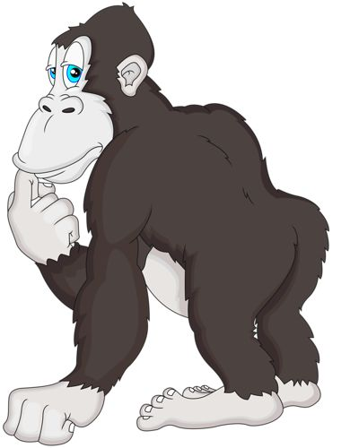
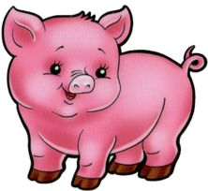

HÁI TÁO
CÙNG BẠCH TUYẾT

Slide 4

LUẬT CHƠI
Một hôm, Bạch Tuyết vào rừng để hái táo chuẩn bị làm món tráng miệng cho 7 chú lùn.
Em hãy giúp Bạch Tuyết hái táo bằng cách lựa các trái táo và đọc đúng các số tương ứng để giúp Bạch Tuyết hái được táo vào giỏ nhé!

Slide 5






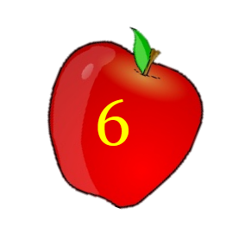
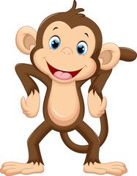




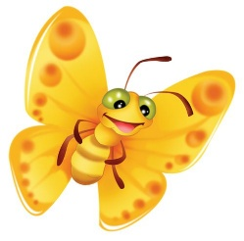

BÀI MỚI

Slide 6
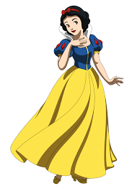

54

Slide 7
Số 14 gồm ... chục và ... đơn vị.

Slide 8
65

Slide 9
Số 34 gồm ... chục và ... đơn vị.

Slide 10
68

Slide 11
Số 50 gồm ... chục và ... đơn vị.

Slide 12
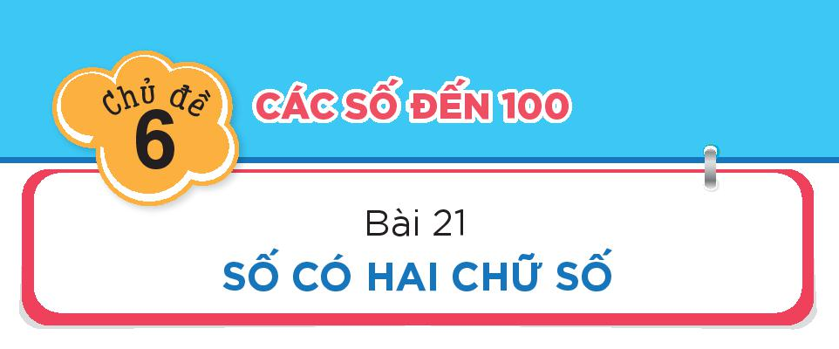

Slide 13
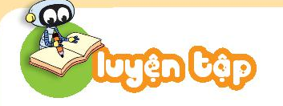
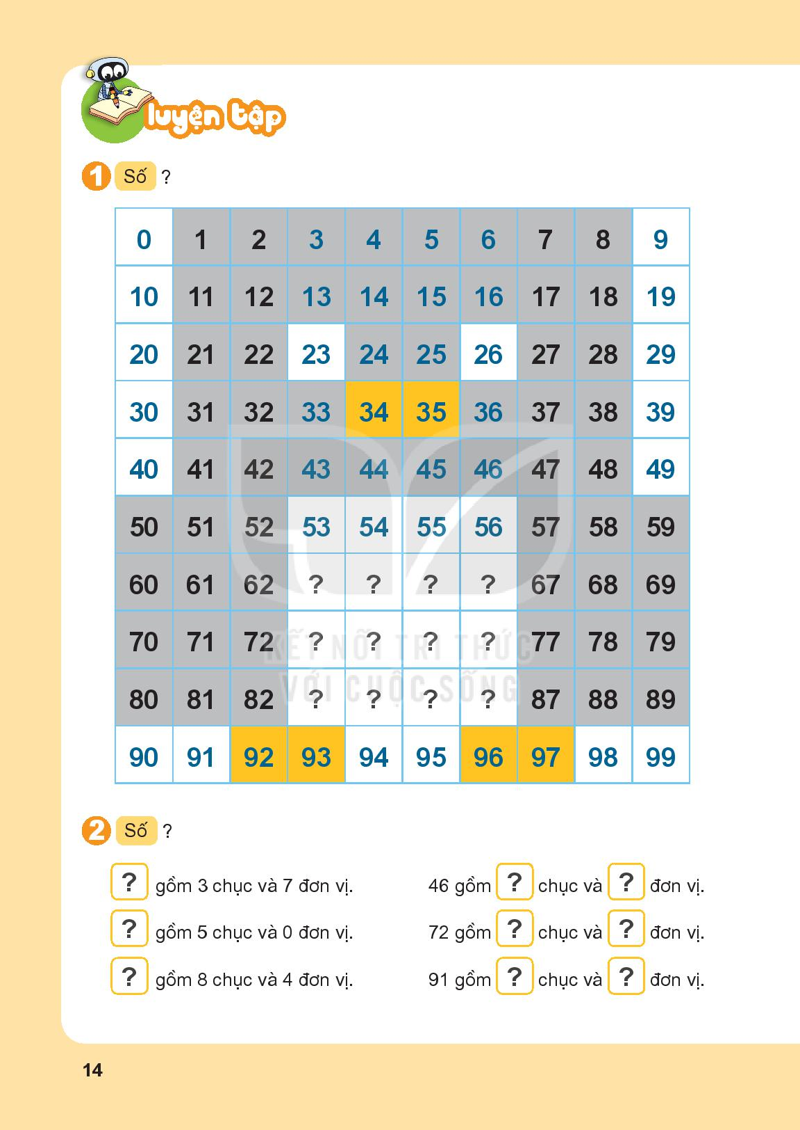
63
64
65
66
73
74
75
76
83
84
85
86

Slide 14
37
4
6
50
7
2
84
9
1

Slide 15
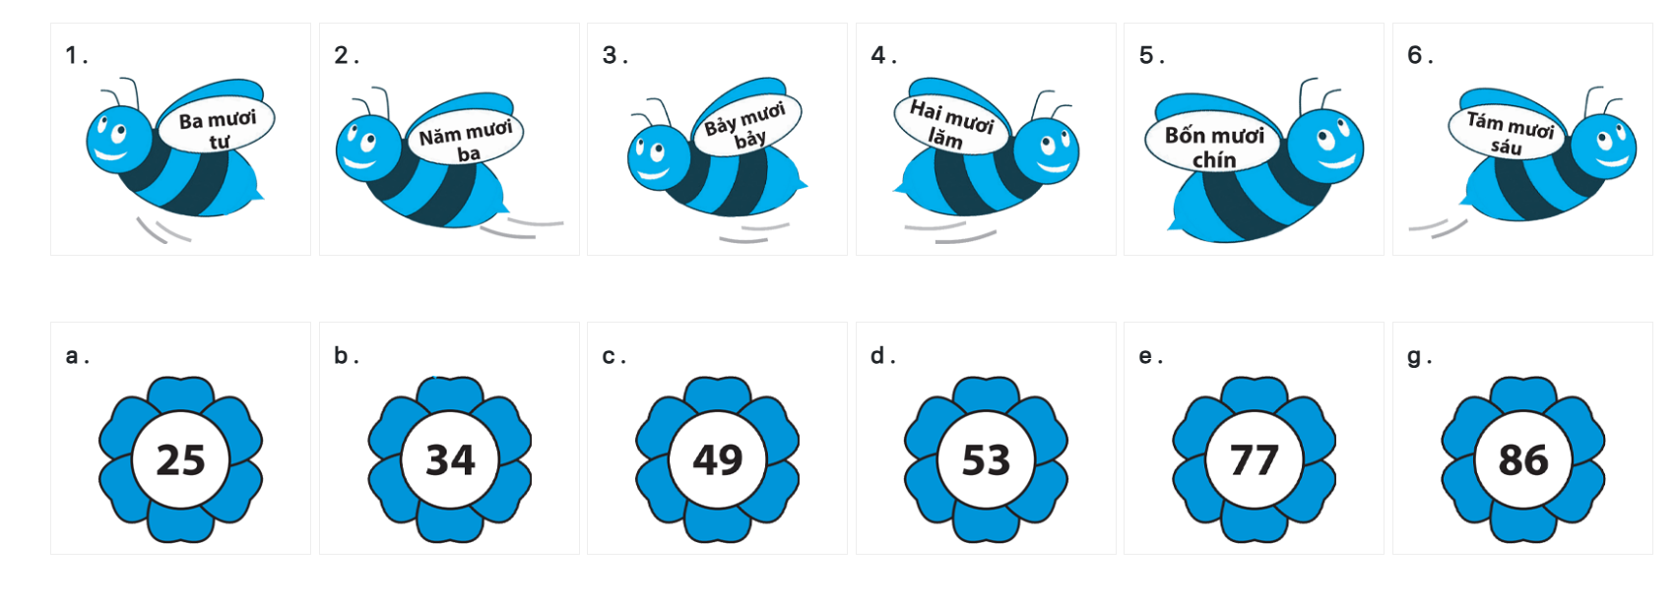
3

Slide 16
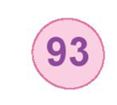










Slide 17


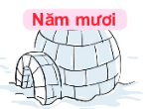

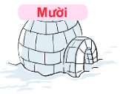








3. Tìm nhà cho cánh cụt

Slide 18
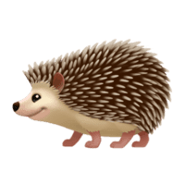
TRÒ CHƠI: NHÍM ĐI TÌM BẠN
58
42
76
14
93

Slide 19



Slide 20
